Slide 1
Daily Schedule
Proiect realizat în Java + JavaFX + SQLite
Vasiescu Adriana, grupa 8

Slide 2
Problemă / Motivație
Mulți oameni amână sau uită task-uri importante
Majoritatea aplicațiilor existente sunt mobile sau cloud → prea multe notificări inutile
Dorința de a avea un tool simplu, local, personalizat
Nevoia de notificări inteligente doar când contează

Slide 3
Obiectivele aplicației
Gestionarea ușoară a activităților (adăugare, editare, ștergere)
Urmărirea deadline-urilor cu afișare sortată
Notificări automate la timp configurabil (ex: cu X ore/minute înainte)
Marcarea activităților ca „Terminat”
Persistență date în baza SQLite (nu se pierd la închidere)

Slide 4
Tehnologii utilizate
Limbaj: Java 17
Interfață grafică: JavaFX + FXML + Scene Builder
Bază de date: SQLite (jdbc:sqlite)
Altele: Timeline pentru verificări periodice, Spinner, DatePicker, TableView

Slide 5
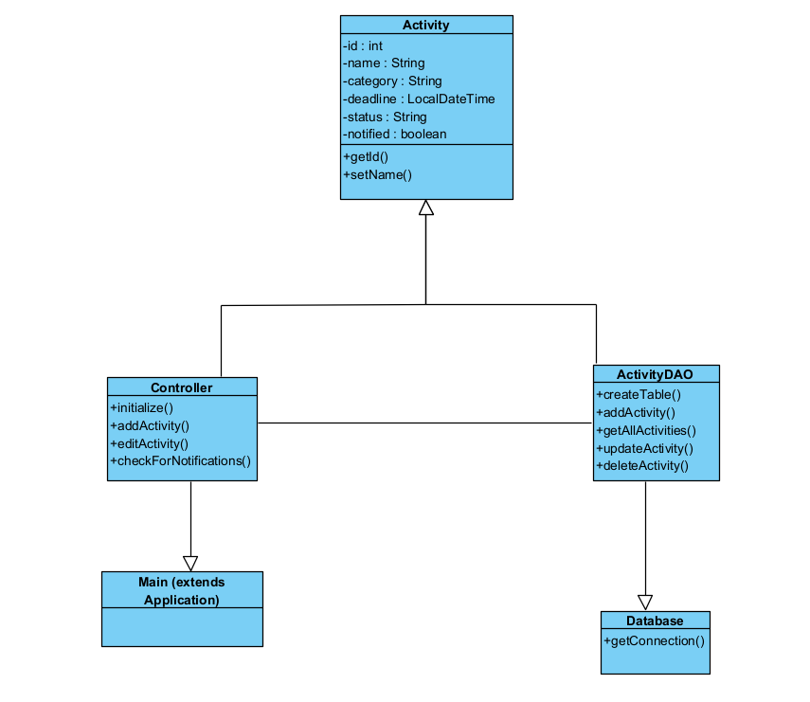
Diagrama
Controller → folosește Activity
Controller → folosește ActivityDAO
ActivityDAO → folosește Database
ActivityDAO → creează / modifică Activity

Slide 6
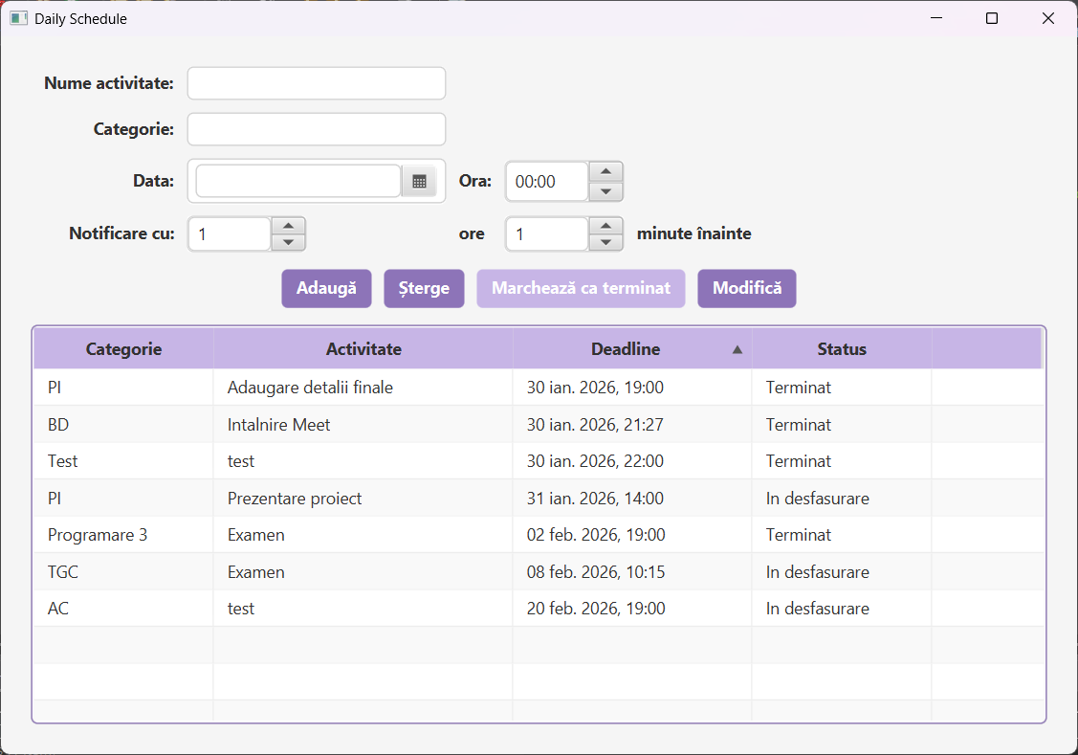
Interfața
Câmpuri de introducere
Spinnere și calendar pentru deadline și notificări în avans
Butoane intuitive
Tabel sortabil după Categorie/Activitate/Deadline

Slide 7
Funcționalități cheie
Adăugare activitate nouă (nume, categorie, dată + oră deadline)
Editare activitate existentă(cu resetare notificare)
Ștergere cu confirmare
Marcarea ca „Terminat” (schimbă status + blochează notificări viitoare)

Slide 8
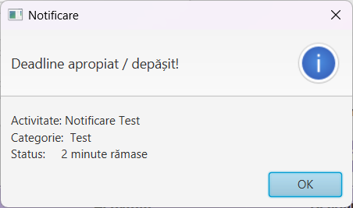
Exemplu notificare

Slide 9
Explicație
Utilizatorul setează: „Notifică-mă cu X ore și Y minute înainte”
Verificare la fiecare 60 secunde (Timeline)
Alertă doar dacă:
deadline-ul se apropie / a trecut
nu a fost notificat deja pentru acel deadline

Slide 10
Flow-uri importante
Flow 1: Adăugare → apare în tabel → se apropie deadline-ul → alertă
Flow 2: Editare deadline → notificarea veche se anulează → apare una nouă
Flow 3: Marcăm „Terminat” → status schimbat + nu mai primește notificări

Slide 11
Puncte forte ale aplicației
Simplă și intuitivă
Notificări configurabile și inteligente
Design curat, sortare automată după deadline
Ușor de extins (ex: categorii colorate, priorități, etc.)

